Slide 1

CONTROL DE INUNDACIONES Y OPTIMIZACIÓN DEL DRENAJE URBANO
EMPRESA PÚBLICA METROPOLITANA DE AGUA POTABLE Y SANEAMIENTO

Slide 2
CONTENIDO
PRINCIPALES PROBLEMAS EN LOS SISTEMAS DE DRENAJE URBANO
COLAPSOS DE FUNCIONAMIENTO SDU
CARÁCTERÍSTICAS GENERALES DEL SISTEMA DE ALCANTARILLADO DE QUITO
ACCIONES DE CONTROL DE INUNDACIONES

Slide 3
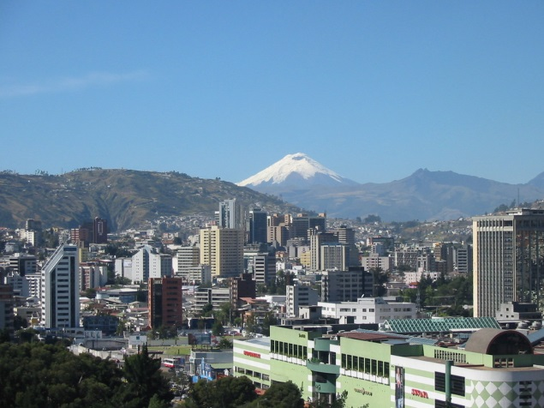
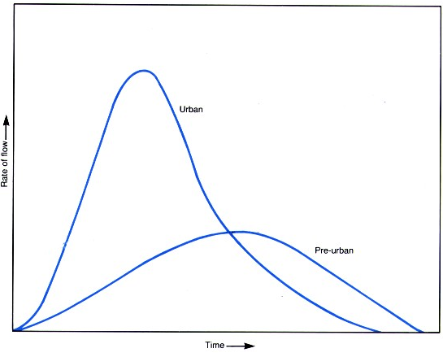
1. PRINCIPALES PROBLEMAS EN LOS SISTEMAS DE DRENAJE URBANO
Crecimiento población, núcleos urbanos;
Superficies impermeables incrementan volúmenes de escorrentía y disminuyen tiempos de viaje;
Envejecimiento de las estructuras;
Roturas tuberías y pozos;
Obstrucción sedimentos;
Infiltración de aguas subterráneas;
Insuficiente capacidad hidráulica;

Slide 4
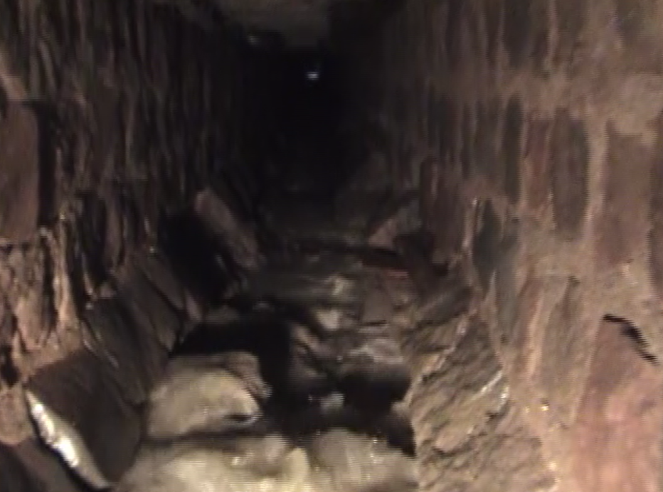
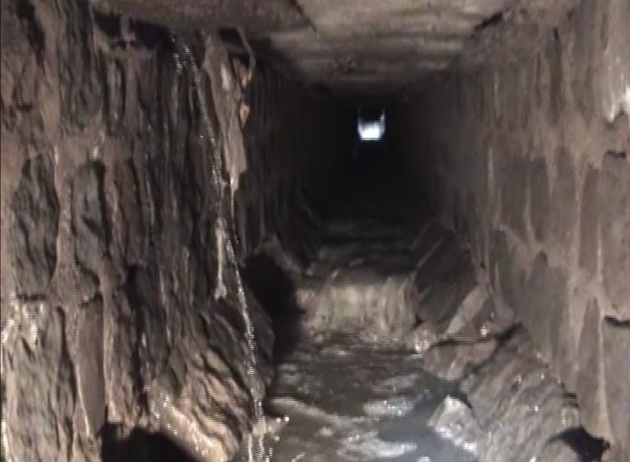

Slide 5
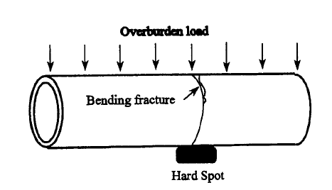
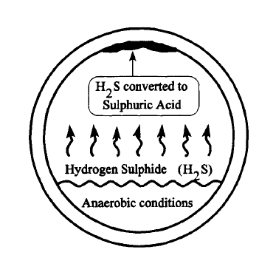
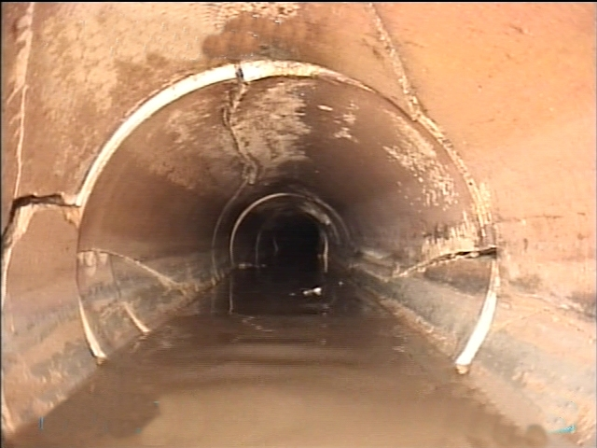
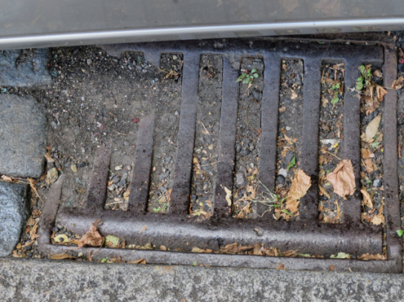

Slide 6
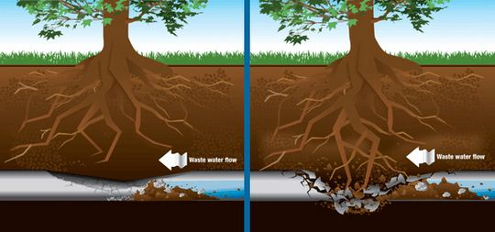
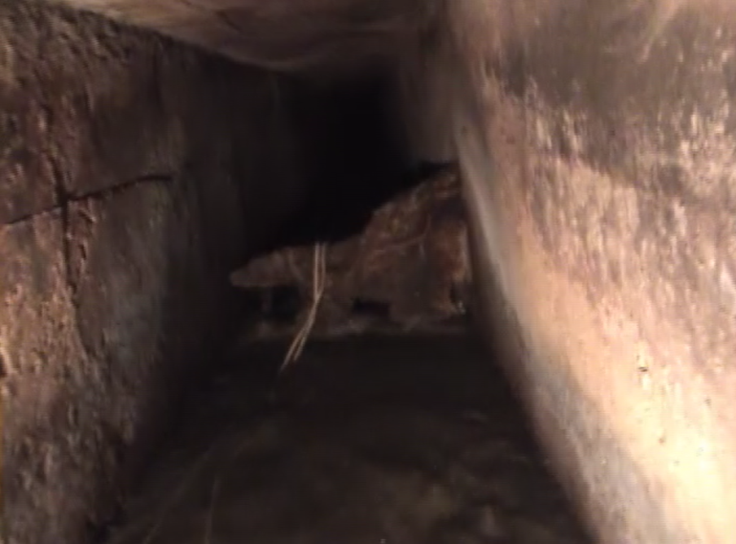
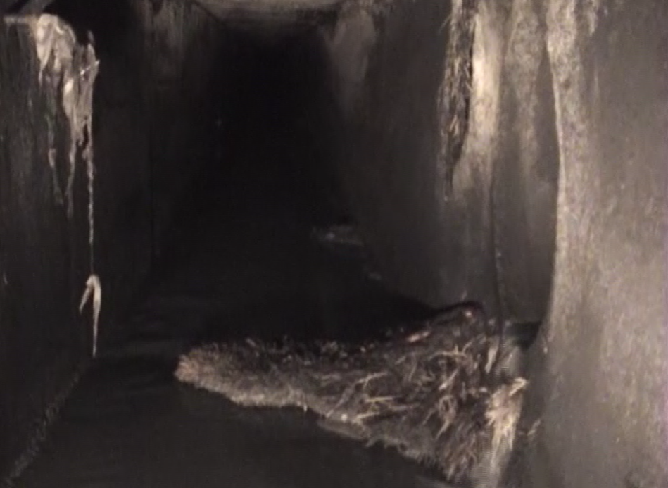

Slide 7
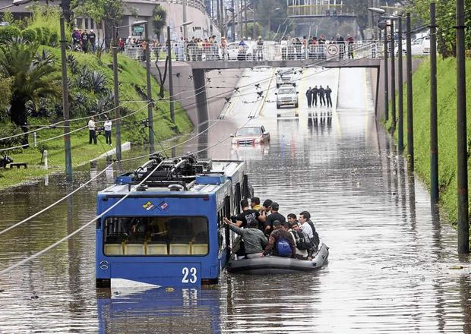
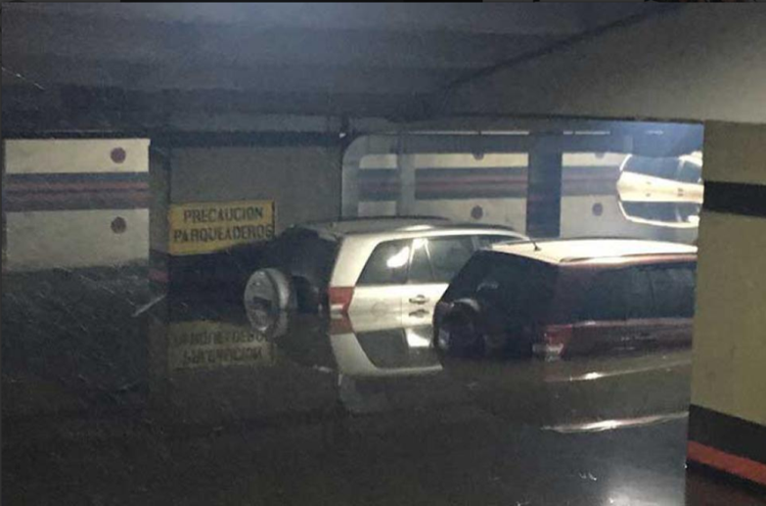
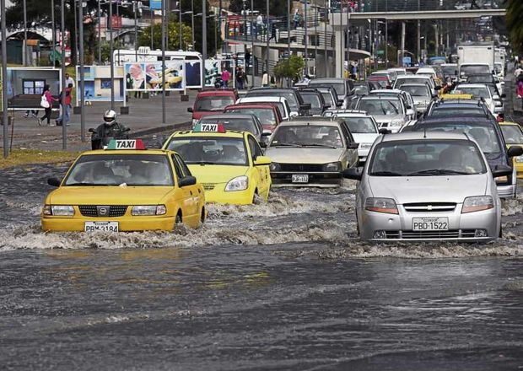
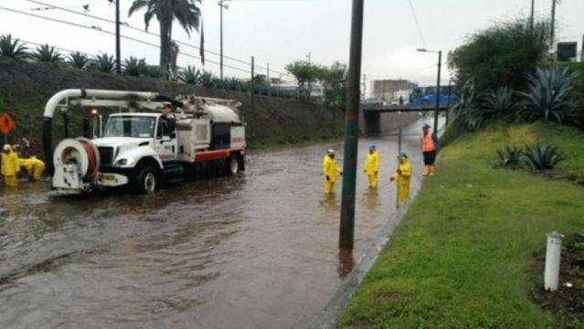
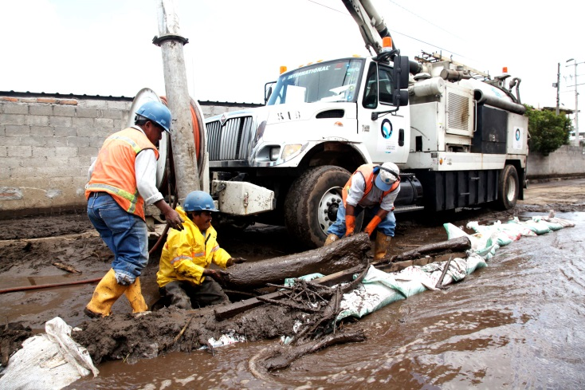
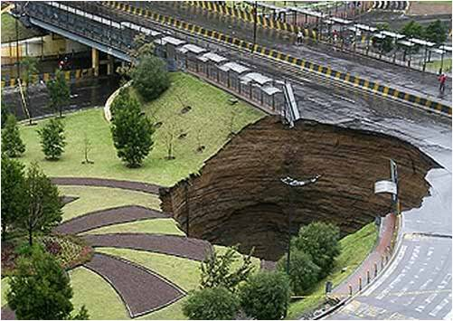
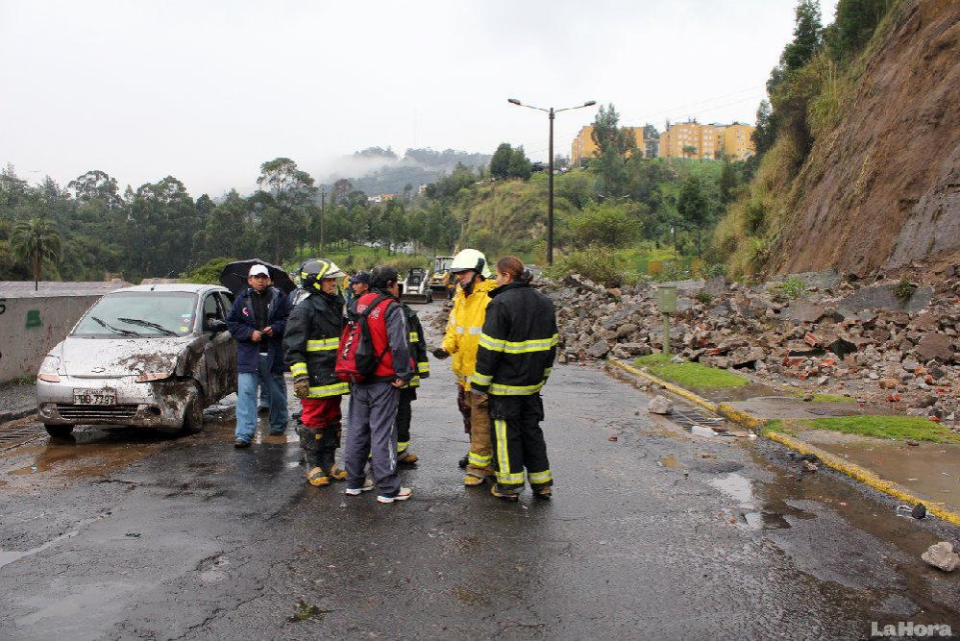
2. COLAPSOS DE FUNCIONAMIENTO SDU
Notes:
El colapso de los SDU tiene consecuencias sociales, ambientales, económicos. Obteniendose como resultado impactos directos e indirectos. Así tenemos daños por inundaciones a propiedades, vías, contaminación ambiental, enfermedades, derrumbes, accidentes, interrupciones al trafico, a actividades comerciales, transportes publico, y obviamente el malestar de la ciudadanía.

Slide 8
3. CARÁCTERÍSTICAS GENERALES DEL SISTEMA DE ALCANTARILLADO DE QUITO

Slide 9
4. ACCIONES DE CONTROL DE INUNDACIONES
4.1 Mantenimiento y Rehabilitación del sistema de alcantarillado;
4.2 Diseño y construcción de obras nuevas y de alivio;
4.3 Manejo eficiente de la escorrentía pluvial.

Slide 10
4.1 Mantenimiento y Rehabilitación del Sistema de Alcantarillado
Limpieza de sumideros: Período 2018. USD 605 800
Mantenimiento de quebradas: Período 2018. USD 194 240
Reparaciones y mantenimiento del sistema de alcantarillado: Requerimientos de reparación, rehabilitación de redes, colectores, instalación y reposición de accesorios. USD 3 548 717

Slide 11
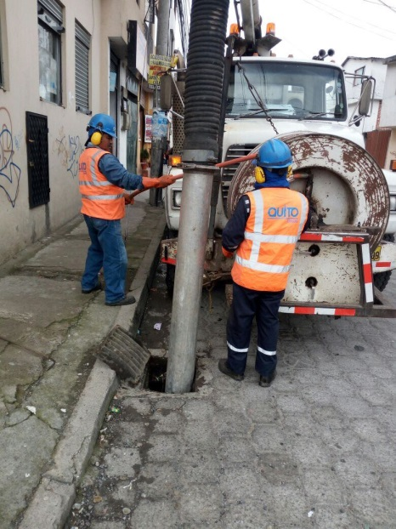
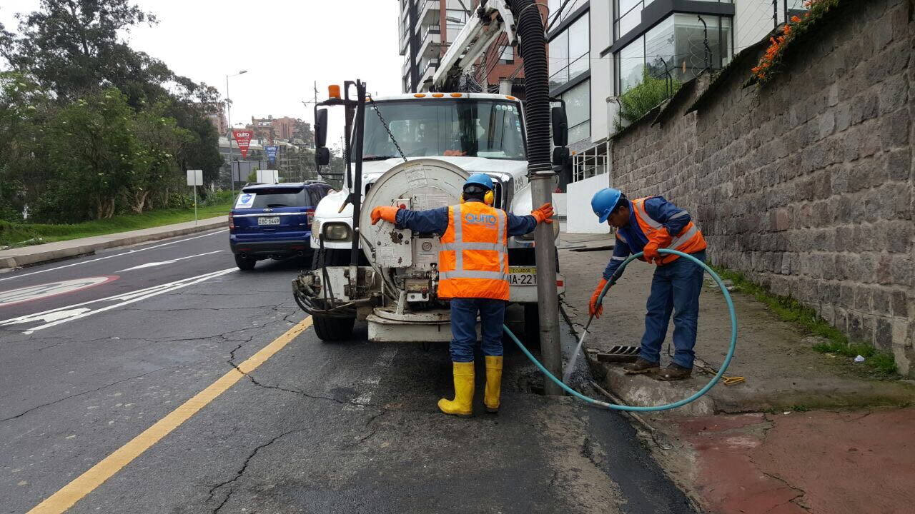
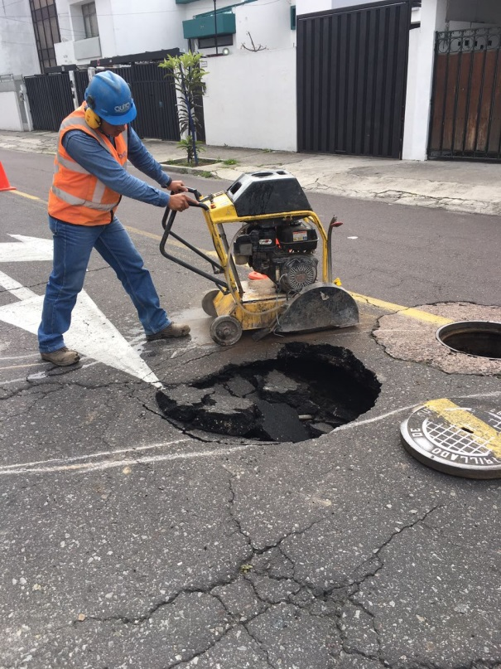
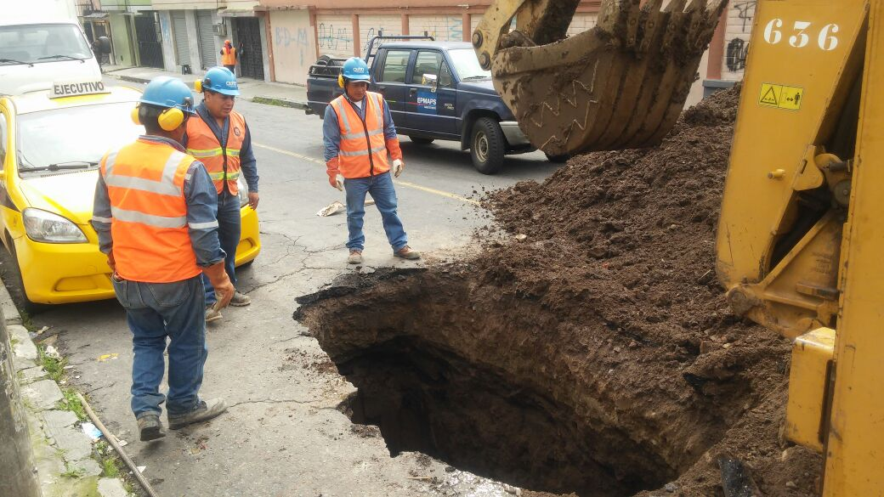
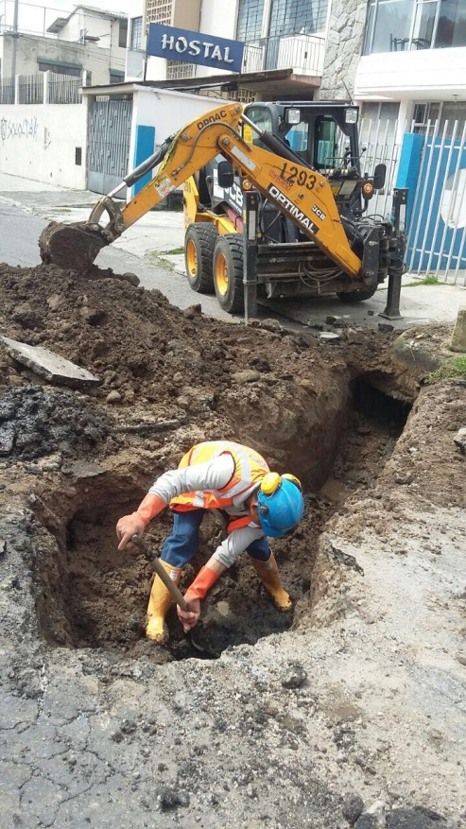
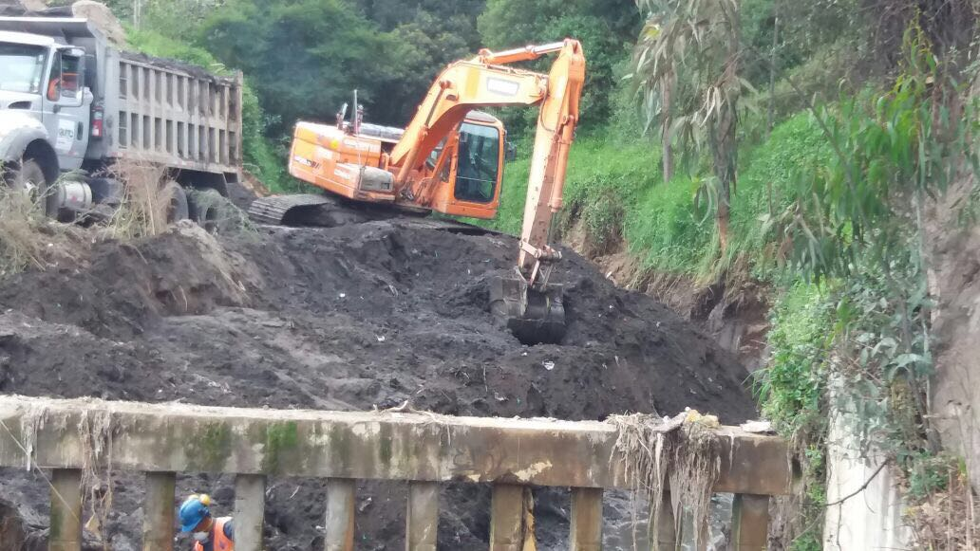
Notes:
Limpieza de sumideros, mantenimiento de quebradas, reparación y mantenimiento del sistema de alcantarillado

Slide 12
4.2 Diseño y Construcción de obras de alivio

Slide 13
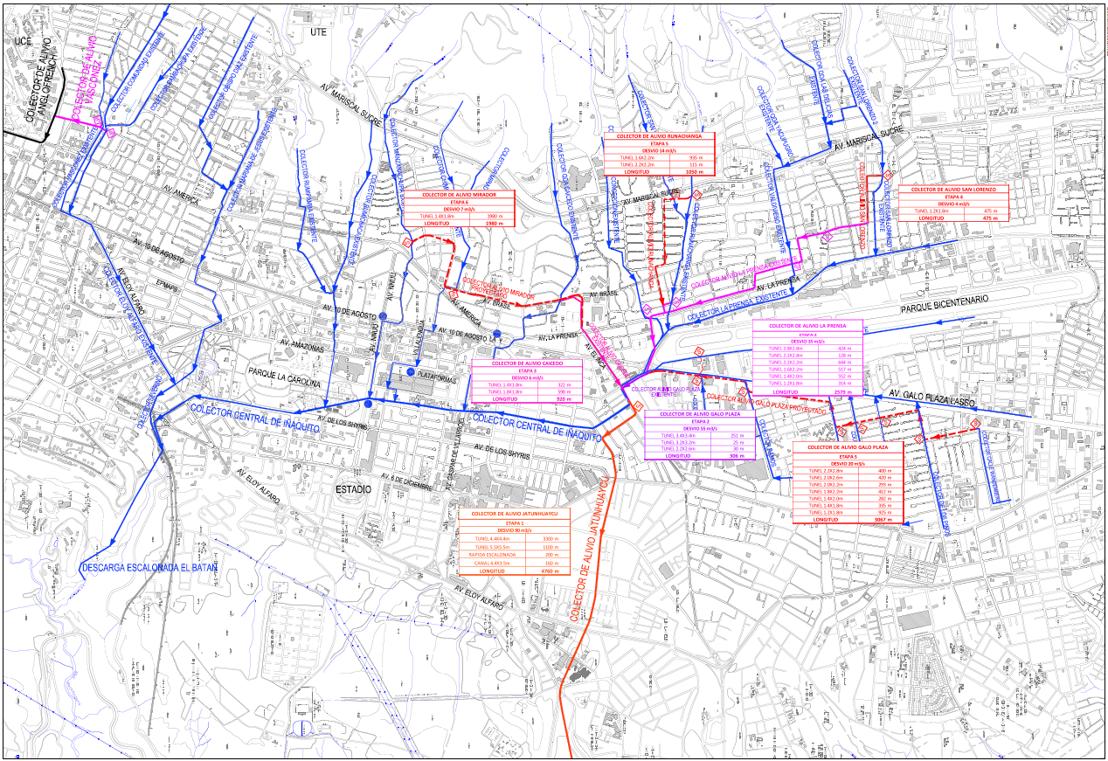

Slide 14
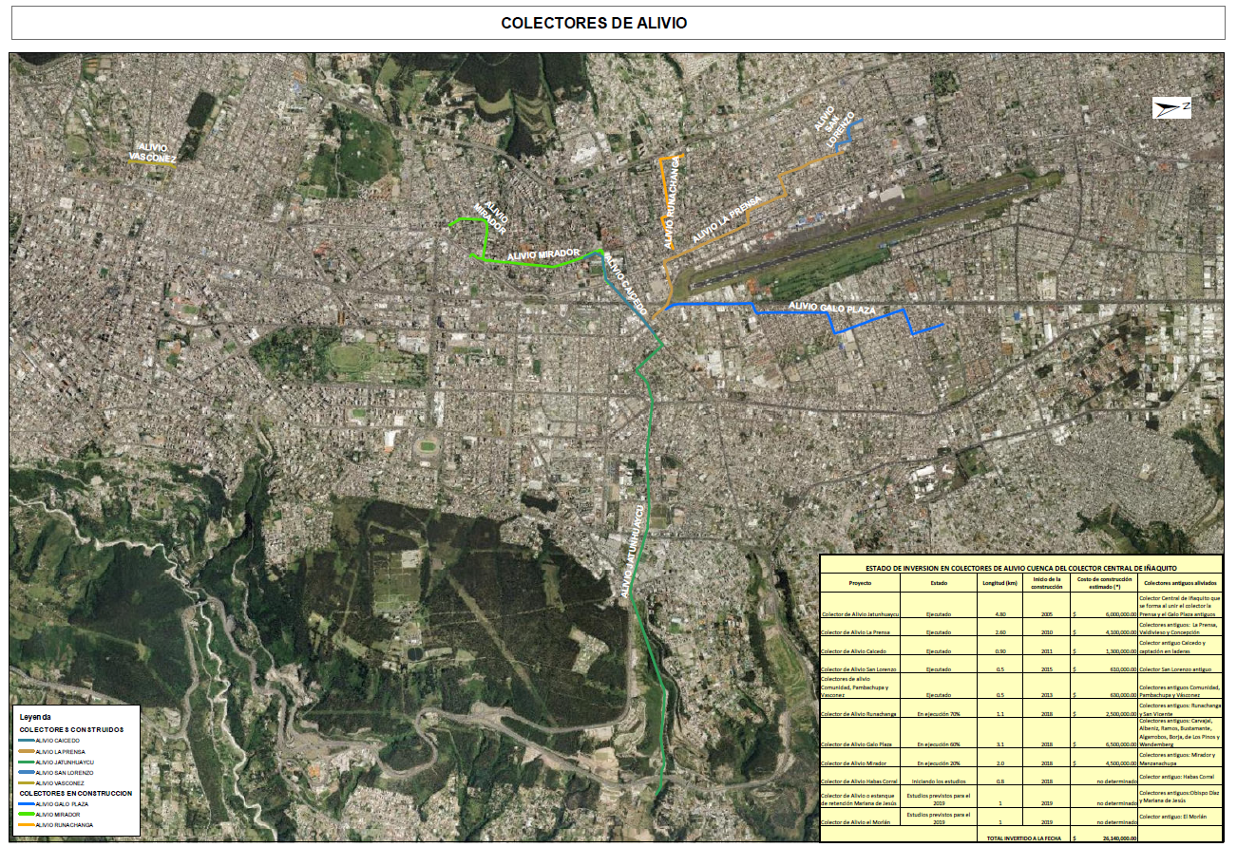

Slide 15
4.3 Manejo eficiente de la escorrentía pluvial
NUEVO ENFOQUE DESARROLLO SOSTENIBLE:
«DESARROLLO QUE SATISFACE LAS NECESIDADES DEL PRESENTE SIN COMPROMETER LAS CAPACIDADES DE FUTURAS GENERACIONES EN ENCONTRAR SUS PROPIAS NECESIDADES» (Brundtland et al. 1987).

Slide 16
MEDIDAS SUDS, BMP, LIDS.
Sistemas Urbanos de Drenaje Sostenible (Sustainable urban drainage systems SUDS);
Buenas prácticas ambientales (Best Management Practice, BMP);
Low Impact Development (LIDs)
Cantidad
Calidad
SUDS
Calidad de vida y
Biodiversidad
Notes:
En un plan de rehabilitación sostenible no solo debemos considerar cantidad de agua, sino también calidad y paisajismo, biodiversidad. Balance entre los parámetros técnico, ambiental, economico y social

Slide 17
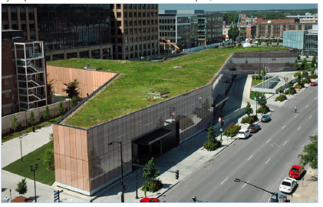
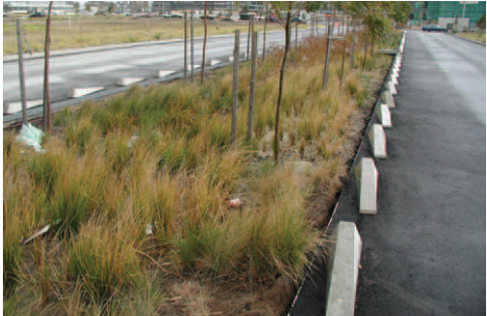
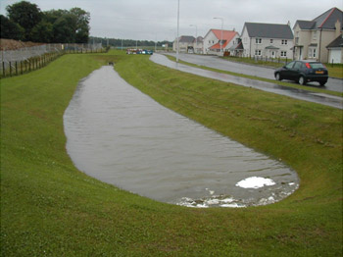
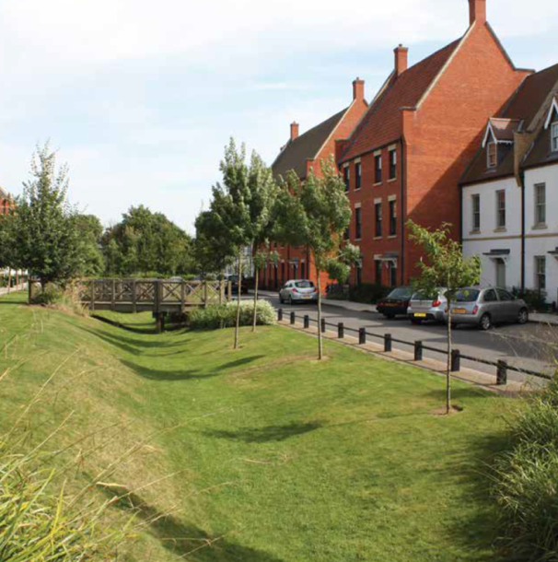
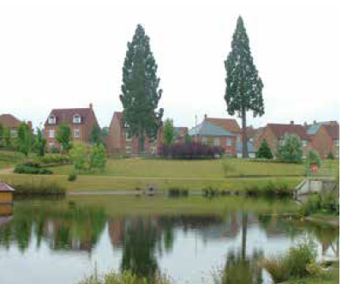
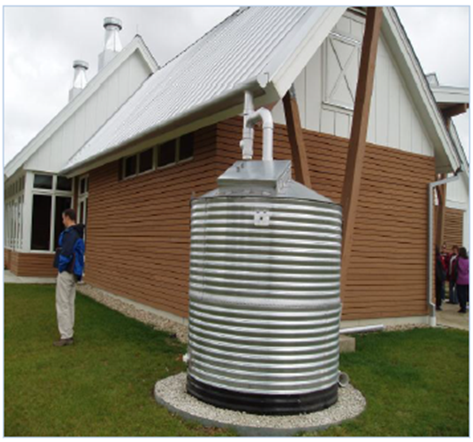
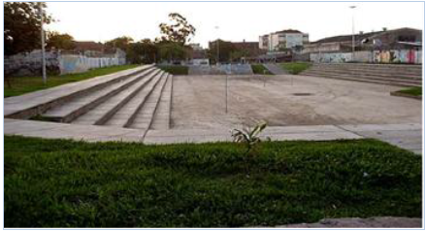

Slide 18
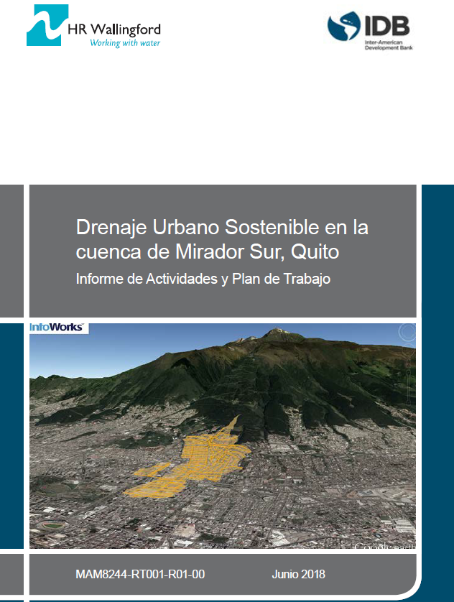
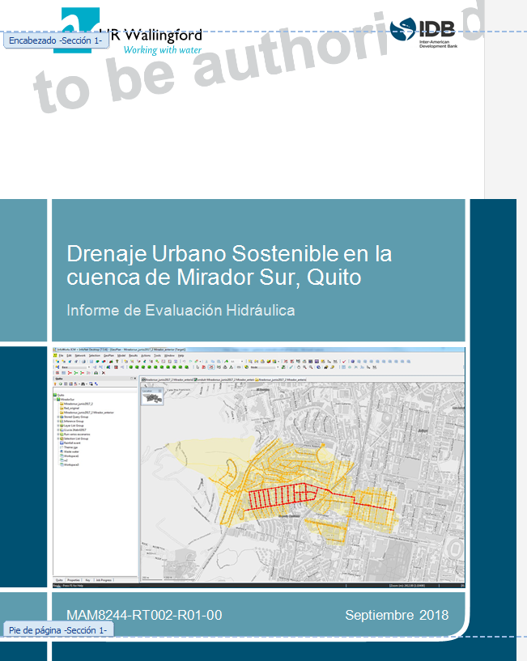

Slide 19
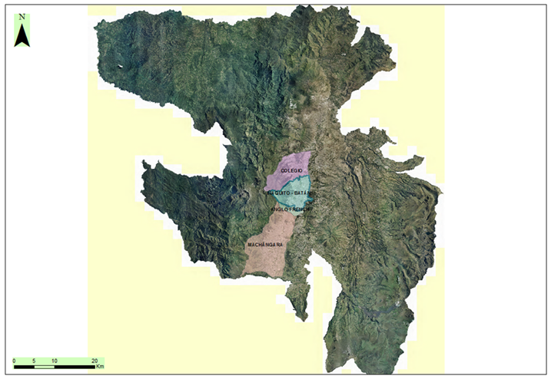
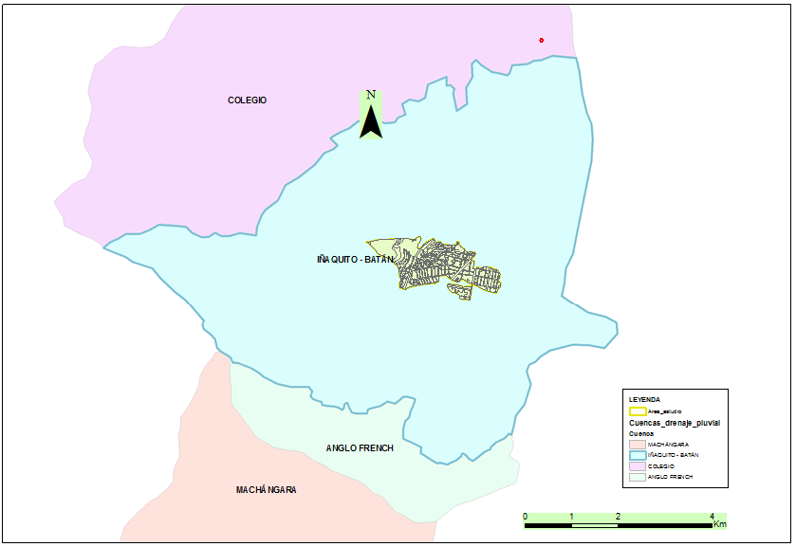
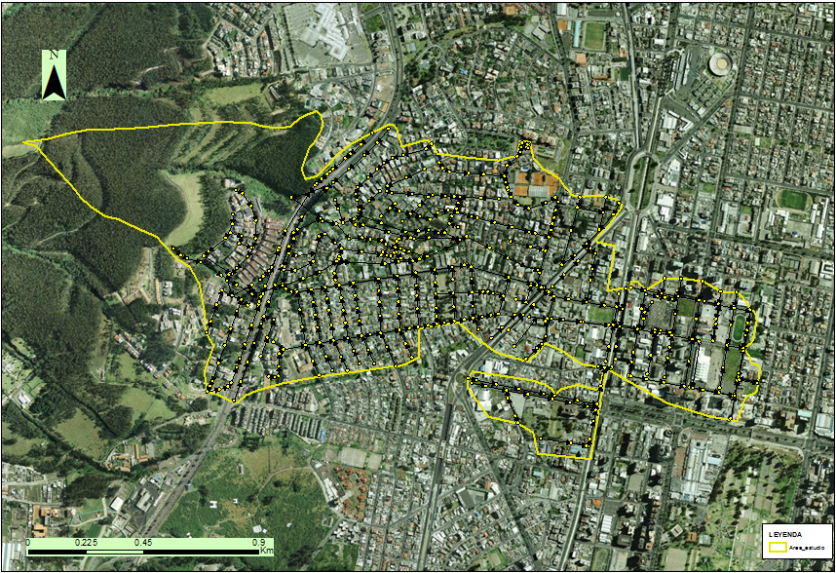

Slide 20
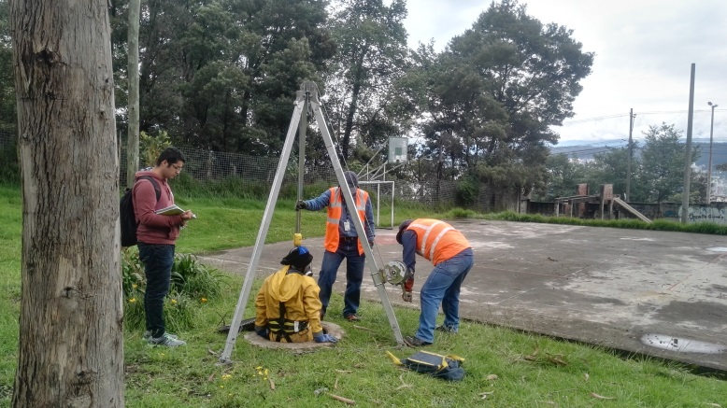
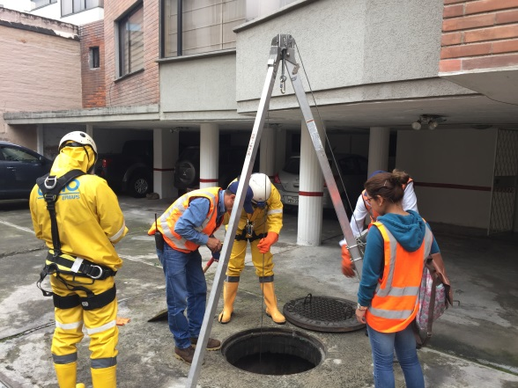
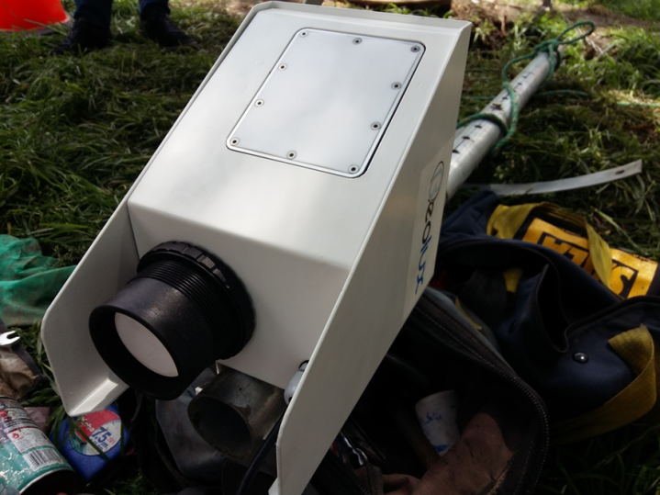
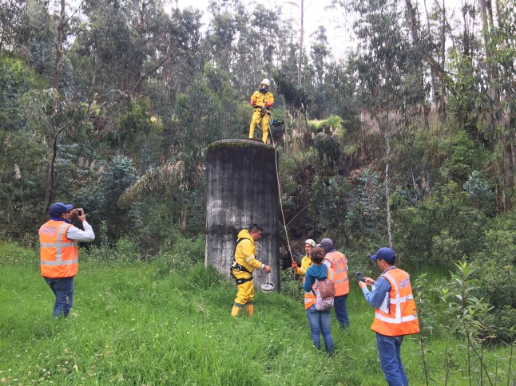
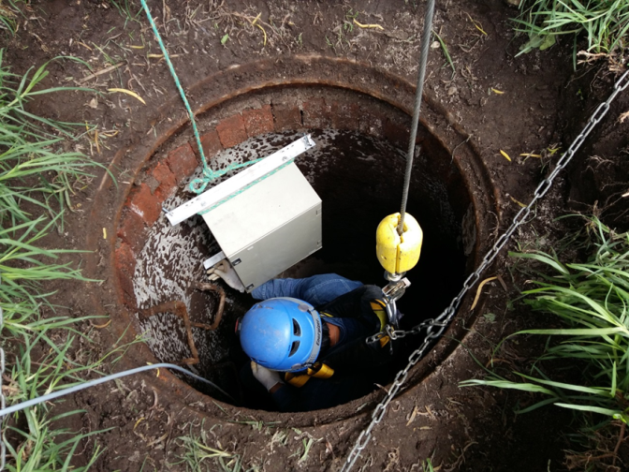
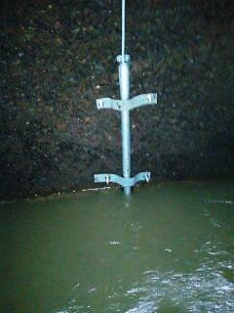
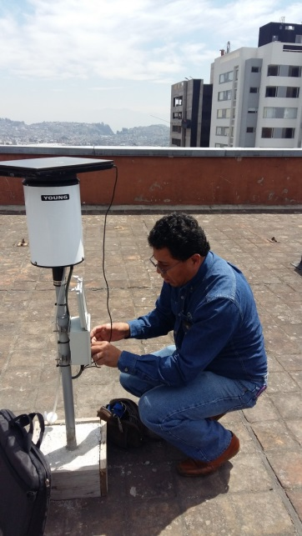
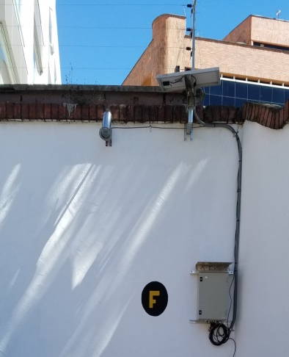

Slide 21

MUCHAS GRACIAS
Ing. Diego Paredes Méndez, MSc.
diego.paredes@aguaquito.gob.ec
2994500 ext. 2553
0987509604
UNIDAD DE DIAGNÓSTICO HIDRÁULICO Y CATASTRO TÉCNICO
DEPARTAMENTO PROGRAMACIÓN OPERATIVA
GERENCIA DE OPERACIONES

